Slide 1
Heaven's gate 안티바이러스 탐지 회피 기술

Slide 2
1. 헤븐즈게이트 이해
2. 코드 분석
3. 사례

Slide 3
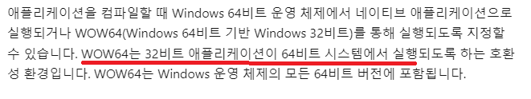
헤븐즈게이트?
■ 32비트 프로그램이 64비트 시스템에 실행

Slide 4
WOW64?
■ Windows 64 Bit 운영체제에서 Windows 32Bit 응용 프로그램을 실행할 수 있는 Windows 운영체제의 하위 시스템
■ 커널모드가 아닌 사용자 모드에서 동작한다.
■ 커널모드와 기존 x86 ntdll.dll 사이에 위치하여 32bit 환경에서 API 호출을 중간에 가로채 서 64bit API 호출로 변경

Slide 5
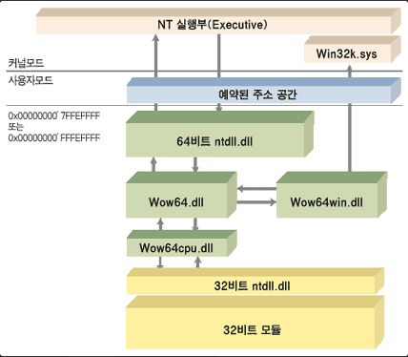
WOW64 동작 원리
1. 32비트 응용 프로그램이 시작 할때 wow64.dll은 32비트의 버전의 ntdll.dll을 로드
2. 로드함과 동시에 ntdll.dll은 프로세스 실행에
필요한 32비트 DLL를 로드한다.
3. ntdll.dll 과 32비트 ntdll.dll 사이에서
32비트 프로세스의 실행환경을 만들어준다.
이미지출처 : https://m.blog.naver.com/kwleepuppy/221753090157

Slide 6
WOW64 실습
64Bit 윈도우에서 32bit notepad.exe를 실행했을 떄
WOW64모듈이 올라가는 것을 확인
32bit notepad.exe 프로세스에
64bit WOW64 모듈이 올라간 것을 확인

Slide 7
헤븐즈게이트 핵심
헤븐즈게이트는 32비트 모듈이 64비트 모듈로 넘어가는 과정을
생략한다.
그러므로 32비트 모듈을 검사하는 백신(디펜더) 탐지를 우회 할 수있다.
64bit API 함수를 강제로 호출하는 Opcode(명령어)는
0x33 (far) (call far, jump far, ret far) 이 있다.
* 이는 수동 분석을 진행할떄도 헤븐즈게이트 기법을 모른다면
정확한 행위 분석이 불가능하다. (API 에 breakpoint를 걸면
32bit API를 거치지않고 시스템 콜을 수행하기 때문)

Slide 8

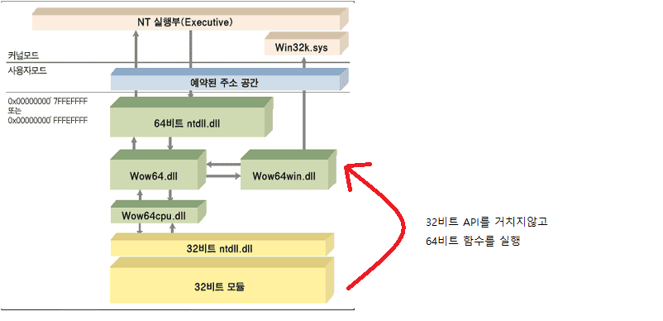
헤븐즈게이트 분석
- 강제로 64bit -> system call호출
- 32비트 API 함수에만 후킹하는 백신 탐지를 우회
0xCB ret far

Slide 9
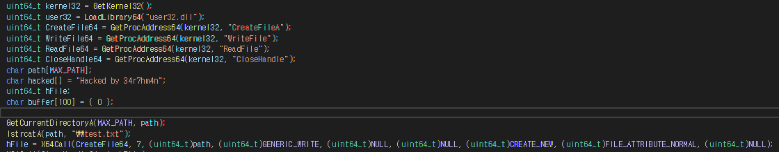
헤븐즈게이트 분석
해당 코드는
헤븐즈게이트 기법을 이용하여 CreateFile 64비트 함수를 호출하여
“test.txt” 파일을 열거하는 코드이다.

Slide 10
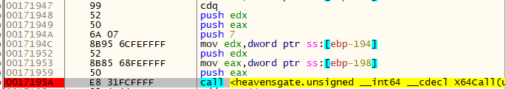
헤븐즈게이트 분석
다음은 CreateFile 함수를 64비트에서 실행하는 영역의 코드
동적으로 CreateFile 파라미터를 받아 함수를 호출한다.

Slide 11

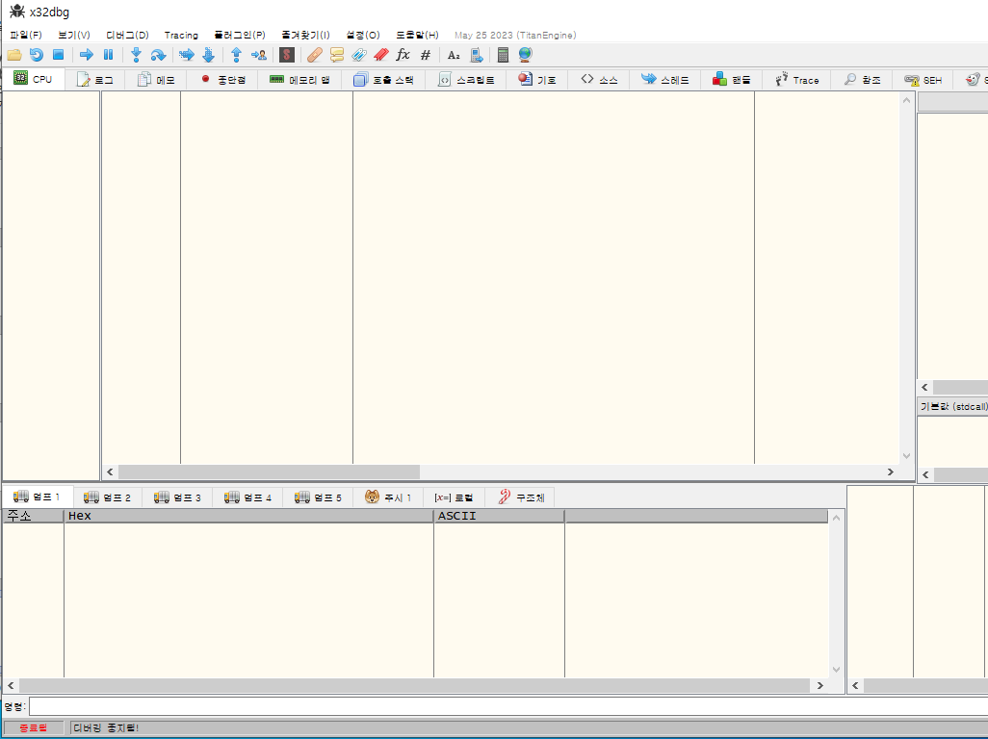
헤븐즈게이트 분석
32bit CreateFileA에 breakpoint를 걸고
x64call 함수를 실행시킬 시
32bit CreateFileA에 breakpoint가 잡히지 않고
프로그램이 종료되어 버린다.

Slide 12
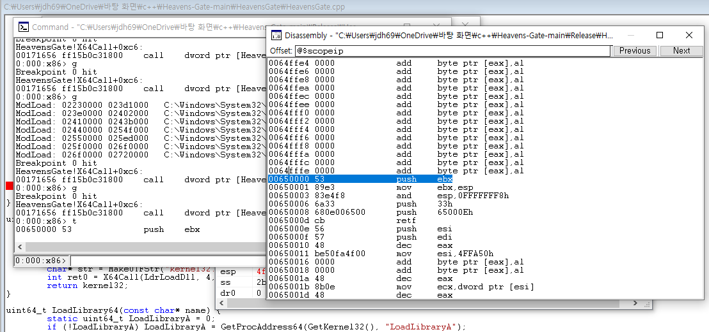
헤븐즈게이트 분석
커널디버깅이 가능한 windbg로 분석

Slide 13
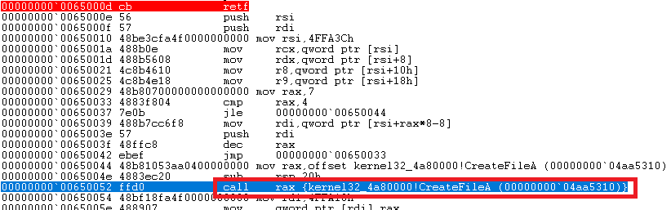
헤븐즈게이트 분석
retfar 명령을 수행하고 64비트 코드에서 CreateFileA 를 실행

Slide 14
헤븐즈게이트 분석
■ 이는 마이크로소프트에서 만든 Windbg (커널 디버거로 사용됨)
가 아닌 올리디버거 같은 일반 디버거를 사용 할 경우
디버깅에 실패하게 된다.
■ 해당 기법은 API 추적을 통한 수동분석을 방해
■ 이 특성떄문에 32비트 API 함수만 관찰하는 백신에서는
탐지가 불가능하였음
현재인 지금도 탐지가 어렵다한다.
(기술적으로 어려운 점이 있는듯 하다.)

Slide 15
끝

